Slide 1
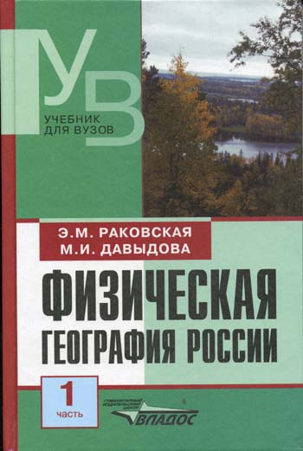

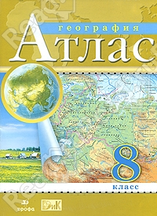
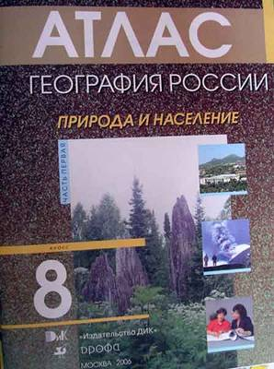
www.ecosystema.ru
www.edu.ru

Slide 2
Географическое положение России
Цель: изучить особенности физико-географического положения России.

Slide 3
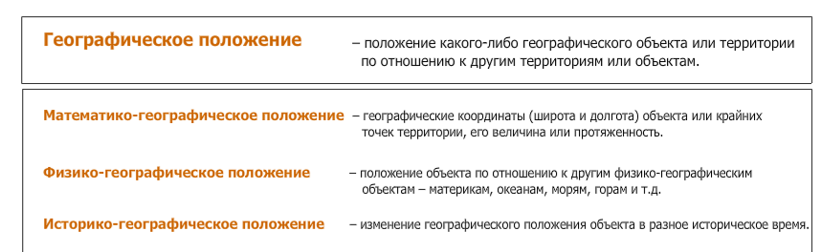

Slide 4
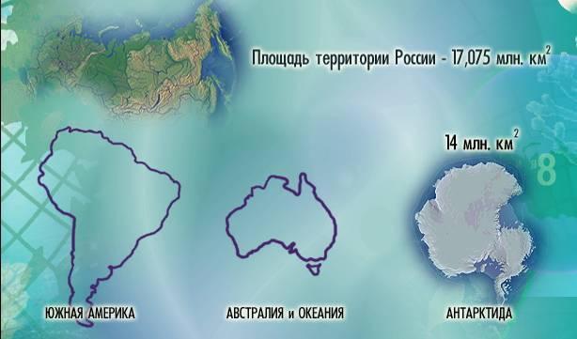
17,8 млн. км²
9 млн.км²

Slide 5
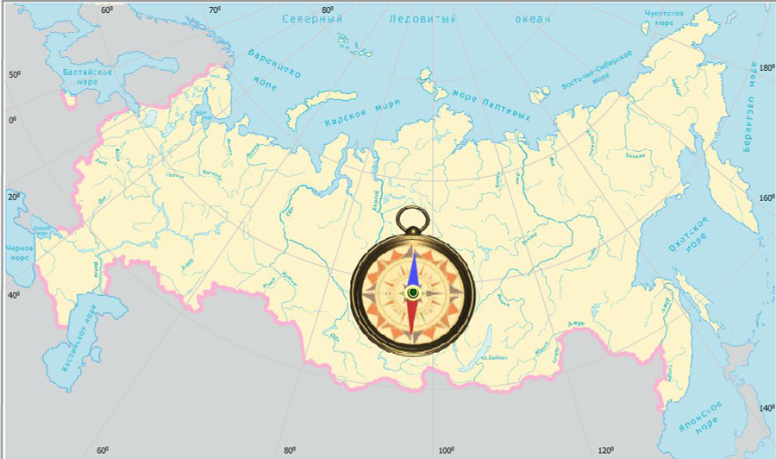
Определите по физической карте России:
Как расположена территория России относительно Северного полярного круга, Северного тропика, экватора, Нулевого меридиана?
Какие крайние точки ограничивают Россию?

Slide 6
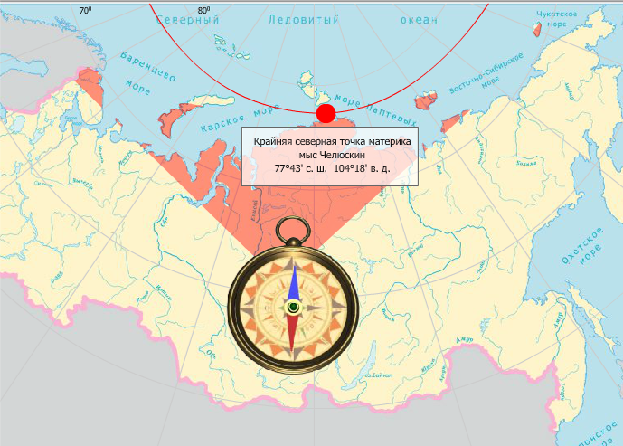

Slide 7
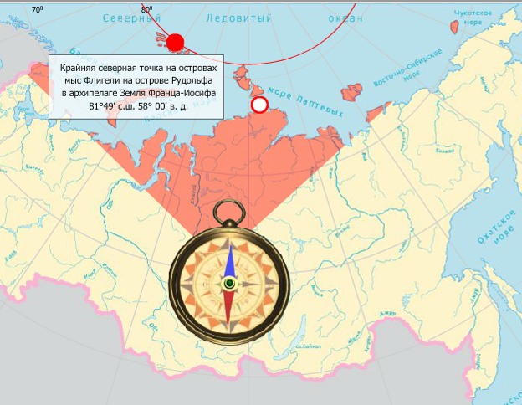

Slide 8
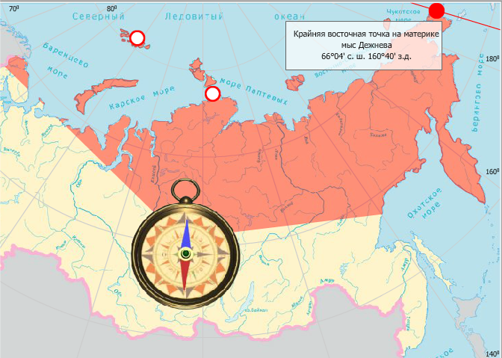

Slide 9
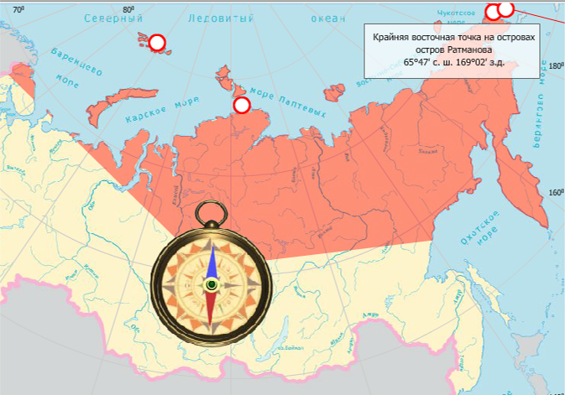

Slide 10
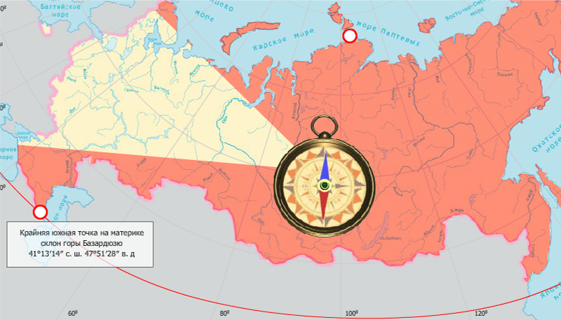

Slide 11
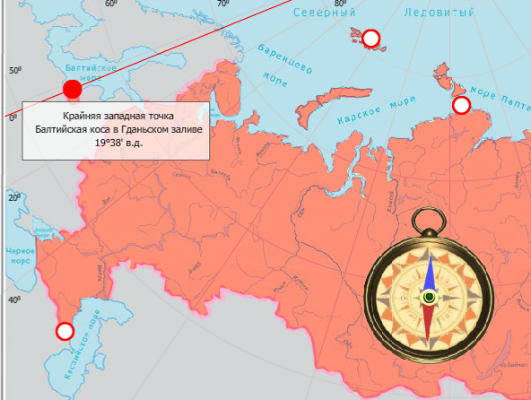

Slide 12
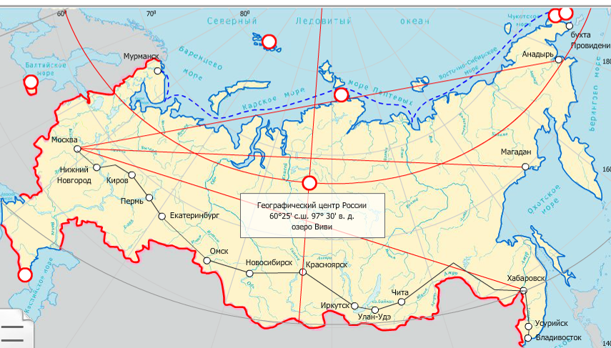

Slide 13
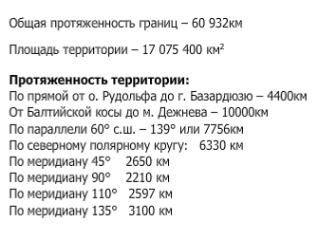

Slide 14
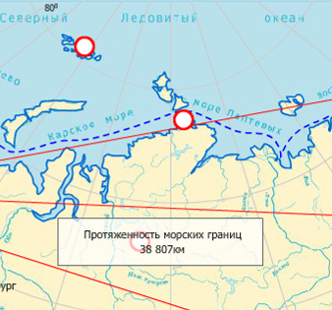

Slide 15
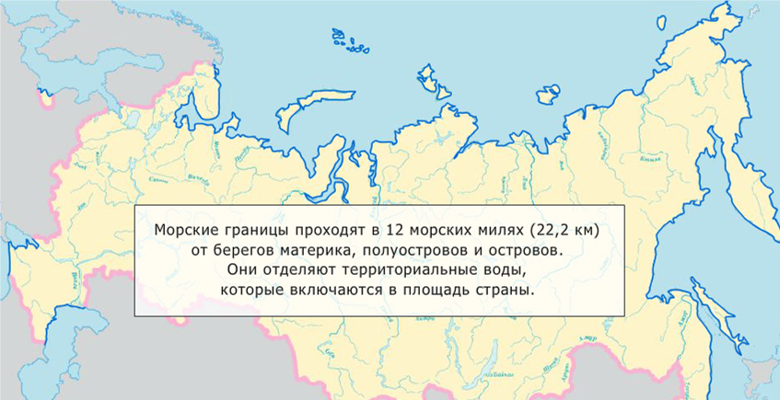

Slide 16
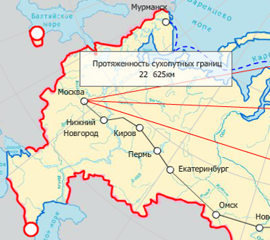

Slide 17
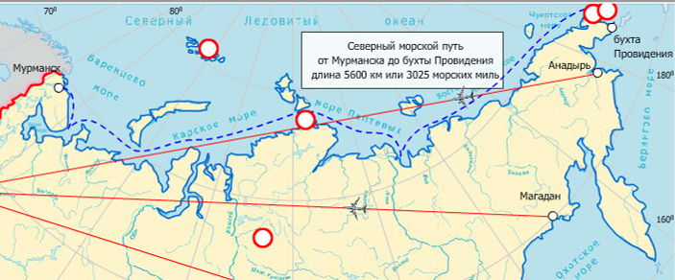

Slide 18
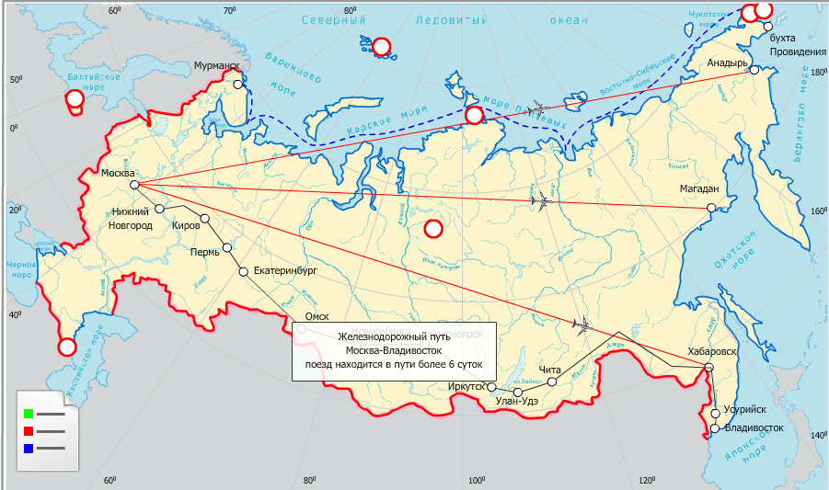

Slide 19
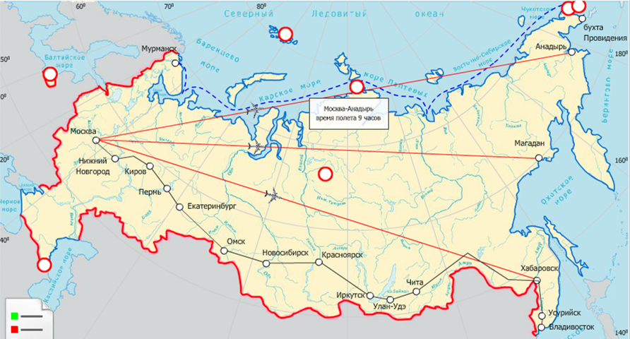

Slide 20
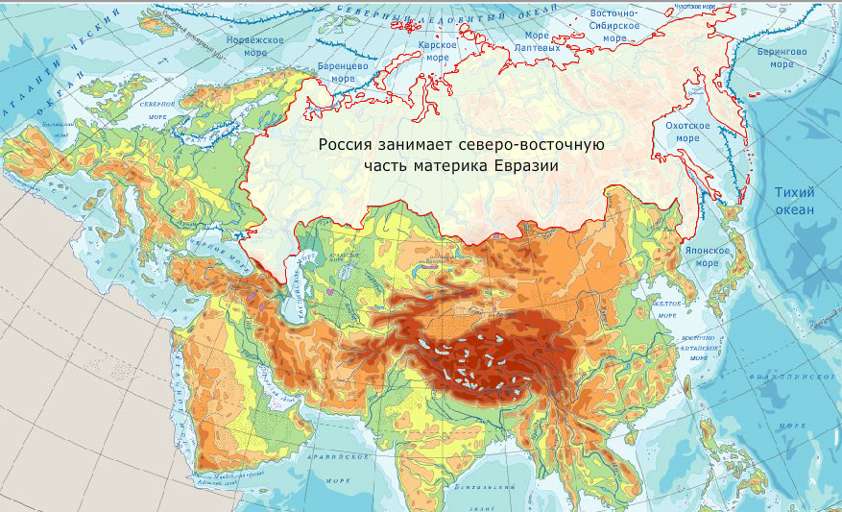

Slide 21
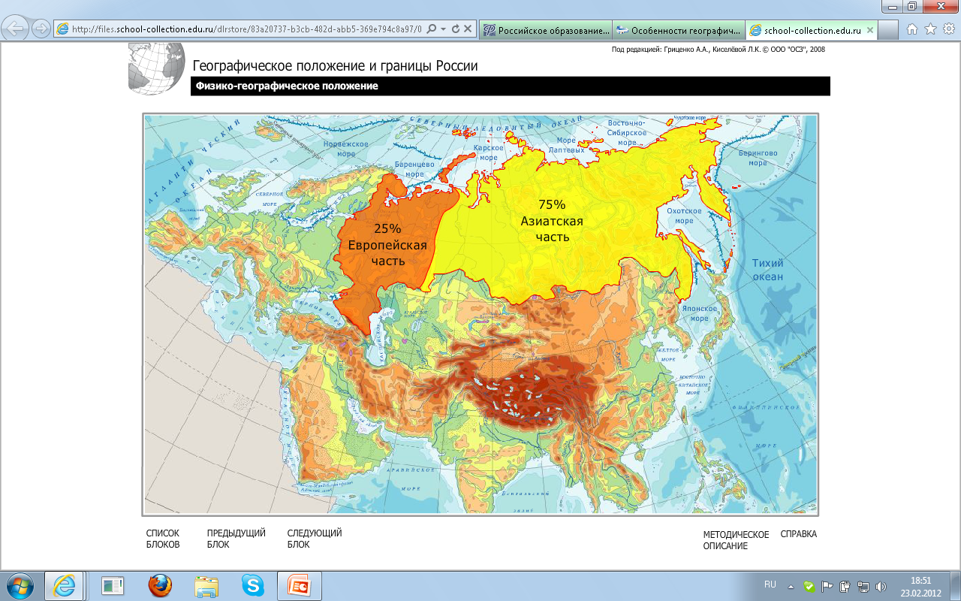

Slide 22
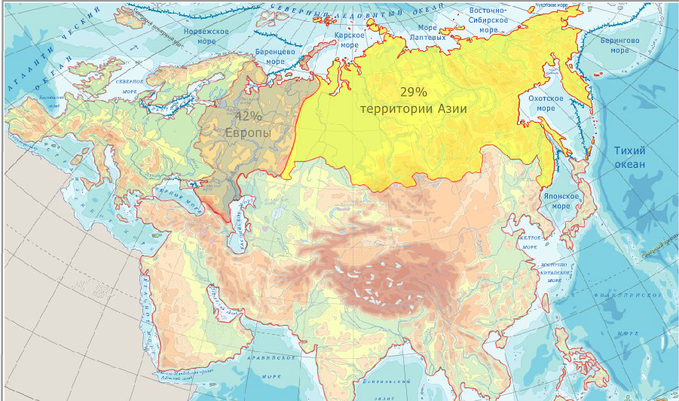

Slide 23
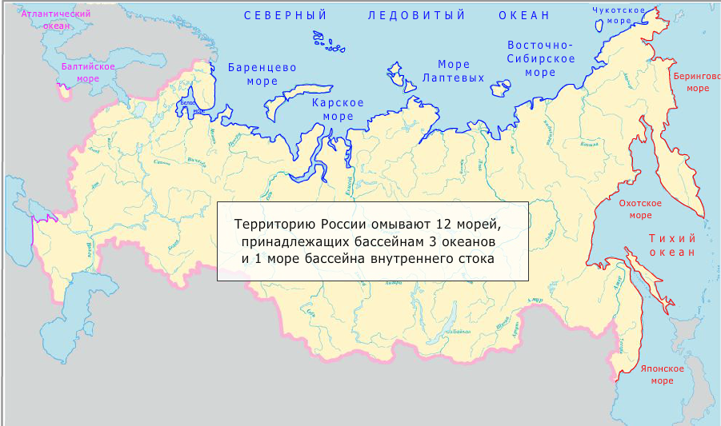
Найдите их на карте.
Какие моря не подписаны на картосхеме?

Slide 24
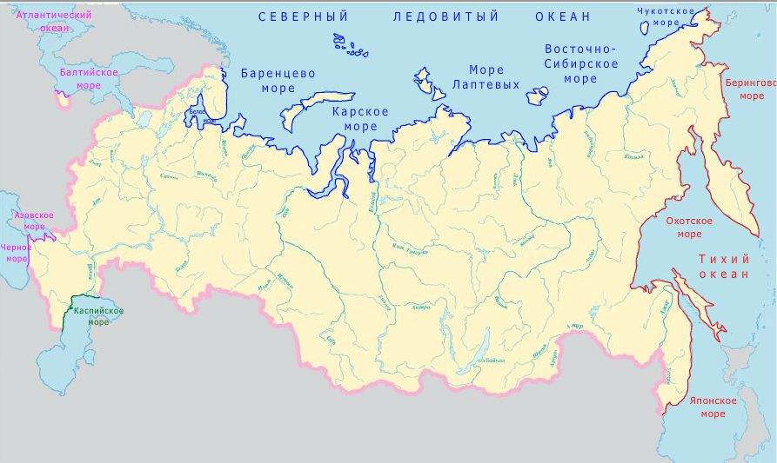
Какие горы и реки России расположены вдоль ее границы?

Slide 25
Характер границ: проследите по физической карте
Западная граница не имеет отчетливо выраженных природных рубежей.
Начинается она на побережье Баренцева моря и подходит к Финскому заливу .
Далее граница идет по низким равнинам и возвышенностям (верховье рек Западной Двины, Днепра, Десны) до Таганрогского залива Азовского моря.
Южная граница четко фиксируется естественными, природными рубежами.
Она начинается от Керченского пролива и проходит по территориальным водам Черного моря до устья реки Псоу, где начинается сухопутная граница. Она проходит по Главному, или Водораздельному, хребту Большого Кавказа.
Далее граница России проходит по акватории Каспийского моря, от побережья которого проходит по Прикаспийской низменности и южной части Западной Сибири, и почти не фиксированная естественными рубежами.
Восточная часть границы – орографически отчетливо выражена.
Сухопутная часть проходит от Алтая до Тихого океана проходит по горам Восточного Саяна и Забайкалья, по рекам Аргунь, Амур, Уссури.
Морская восточная граница России проходит по водным просторам Тихого океана и его морей – Японского, Охотского и Берингова, по морским проливам Лаперуза, Кунаширскому, Берингову.
Северная граница – морская идет по морям Северного Ледовитого океана.
От острова Ратманова и от полуострова Рыбачий на Кольском полуострове границы "полярных владений" России идут по меридианам к Северному полюсу.

Slide 26
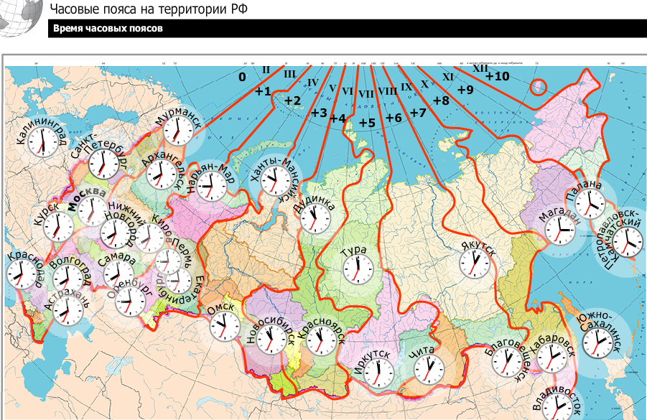
Какие особенности природы России зависят от её географического положения?

Slide 27
Влияние географического положения и размеров территории на особенности природы и хозяйство страны
Россия расположена в самой северной части материка.
Большая часть ее территории лежит севернее 60° с.ш.
Южнее 50° с.ш. находится лишь около 5% территории России.
65% территории расположено в зоне многолетней мерзлоты.
Берега омывают преимущественно ледовитые северные моря.
Дополнительные денежные вложения при ведении хозяйства *
Необходимость строить утепленные отапливаемые жилища, затрачивать дополнительные запасы топлива для работы производств при низких температурах.
Большие ограничения в развитии сельского хозяйства (зона рискованного земледелия).
Недостаток тепла на севере и влаги в южной части – обычное для нашего земледелия явление. Каждое десятилетие случаются крупные неурожаи.
Богатство природных условий и ресурсов.
* Для того чтобы не замерзнуть за одну зиму жители России сжигают не менее 500 млн. тонн топлива (40 млрд. долларов).

Slide 28
Литература для домашнего изучения:
Раковская Э.М. Давыдова М.И. Физическая география России: учебник для ВУЗов. - М.: Владос, 2003.
Атлас. География России: 8 класс. – М.: Дрофа, 2012.
Пармузин Ю.П., Карпов Г.В.. Словарь по физической географии. – М.: Просвещение, 1994 – 367 с.

Slide 29
Презентация составлена на основе учебных материалов, размещенных на сайте
www.edu.ru

